Slide 1
মোফাজ্জল হোসেন
সহকারী শিক্ষক
কুলিয়ারা উচ্চবিদ্যালয়
চৌদ্দগ্রাম, কুমিল্লা।

Slide 2
এ পাঠ শেষে শিক্ষার্থীরা-
১.ভার্চুয়াল রিয়েলিটি কী তা বলতে পারবে
২. ভার্চুয়াল রিয়েলিটির ধাপ সমূহ ব্যাখ্যা করতে পারবে
৩. ভার্চুয়াল রিয়েলিটির বৈশিষ্ট্য ব্যাখ্যা করতে পারবে
৪. ভার্চুয়াল রিয়েলিটির প্রভাব বিশ্লেষণ করতে পারবে

Slide 3
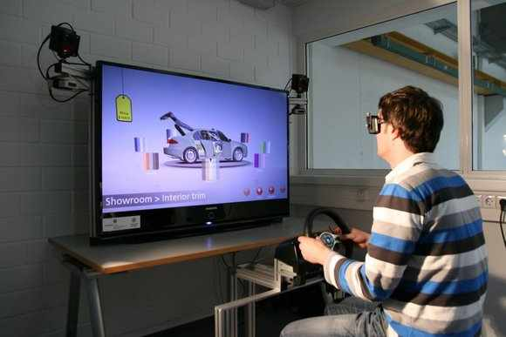
ভার্চুয়াল রিয়েলিটি
হার্ডওয়্যার ও সফটওয়্যার সমন্বয়ে কম্পিউটার সিস্টেমের মাধ্যমে
কোন একটি পরিবেশ বা ঘটনার বাস্তবভিত্তিক বা ত্রিমাত্রিক চিত্রভিত্তিক রুপায়ন হল
“ভার্চুয়াল রিয়েলিটি”
কম্পিউটার প্রযুক্তির মাধ্যমে কৃত্রিম পরিবেশকে এমনভাবে তৈরি ও উপস্থাপন করা হয়,
যা ব্যবহারকারীর কাছে সত্য ও বাস্তব বলে মনে হয়।

Slide 4
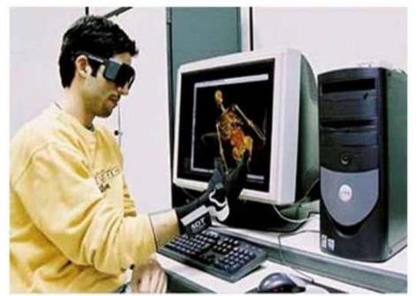
ভার্চুয়াল রিয়েলিটি
এই প্রযুক্তিতে
কম্পিউটারের মাধ্যমে সিমুলেশন তৈরি করা হয়
এবং ব্যবহারকারীর ইন্ত্রিয়ের সাহায্যে
বিমূর্ত বস্তু বা ধারণার একটি উদ্দীপক উপস্থাপন করা হয়
ব্যবহারকারী টেলিপ্রেজেন্সের ধারণা উপভোগের মাধ্যমে নতুন একটি জগতে প্রবেশ করে
বাস্তবের মতো অভিজ্ঞতা অর্জন ও রোমাঞ্চ সৃষ্টির ক্ষেত্রে এক কার্যকরী ভূমিকা পালন করে

Slide 5
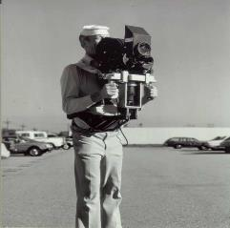
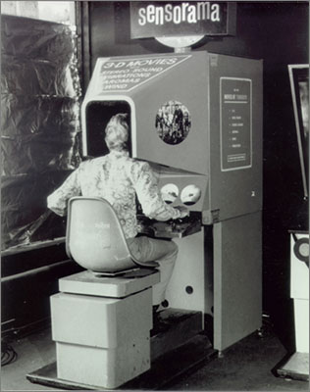
ভার্চুয়াল রিয়েলিটির ইতিহাস
মর্টন এল হিলিগ
প্রথম ভার্চুয়াল রিয়েলিটির আত্নপ্রকাশ
১৯৬১ সালে মর্টন এল হিলিগ-এর তৈরি
সেন্সোরামা স্টিমুলেটর নামক যন্ত্রের মাধ্যমে

Slide 6
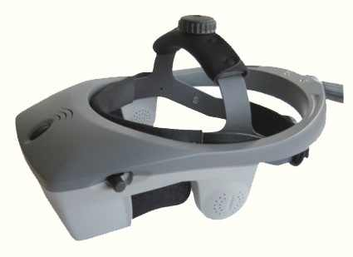
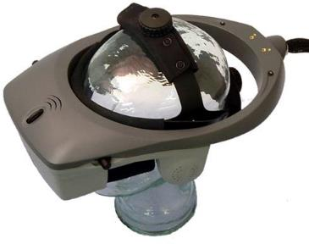
ভার্চুয়াল রিয়েলিটিতে পরিধান করতে হয়
মাথায়
হেড মাউন্টেড ডিসপ্লে
হেডসেটটি চোখ ও কানকে ঢেকে রাখে
এবং এটি দ্বারা কোনো দৃশ্য দেখা ও শোনা যায়।
ত্রিমাত্রিক ছবি দেখার জন্য লেন্সসহ হেডসেট ব্যবহার করা হয়,
যা একই সঙ্গে চোখের গতিবিধির হিসাব রাখে।

Slide 7
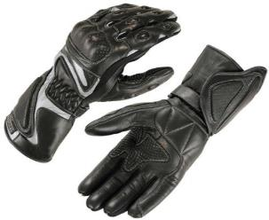
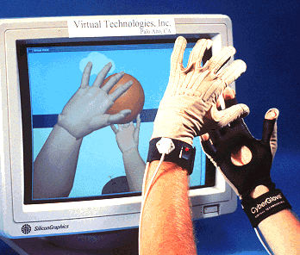
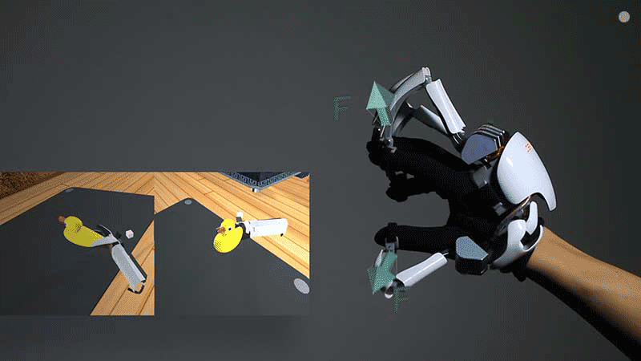
ভার্চুয়াল রিয়েলিটিতে পরিধান করতে হয়
হাতে
ডেটা গ্লোভ
হাতের সাথে সংযুক্ত গ্লোভস দ্বারা প্রয়োজনীয় কমান্ড দেওয়া হয়
এবং এটি প্রয়োজনীয় দৃশ্যের অবতারণা
অথবা কোনো নির্দিষ্ট কাজের নির্দেশনার কাজ করে থাকে।

Slide 8
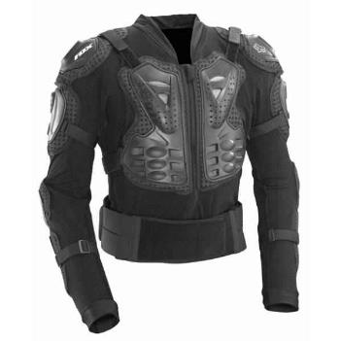
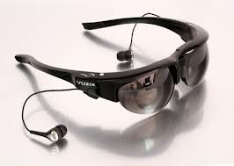
ভার্চুয়াল রিয়েলিটিতে পরিধান করতে হয়
শরীরে
একটি পূর্ণাঙ্গ বডি স্যুইট
চোখে
চশমা

Slide 9
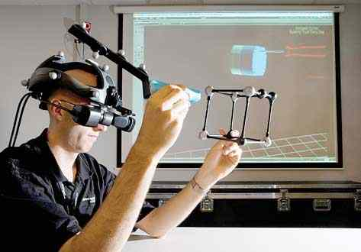
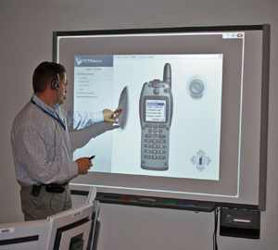
ভার্চুয়াল রিয়েলিটির প্রভাব
প্রকৌশল ও বিজ্ঞান
বিজ্ঞানের জটিল বিষয় নিয়ে গবেষণা
দৈনন্দিন জীবনে বিজ্ঞানের ব্যবহার বৃদ্ধি ও সহজীকরণ

Slide 10
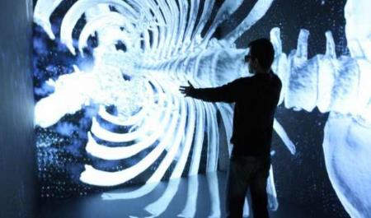
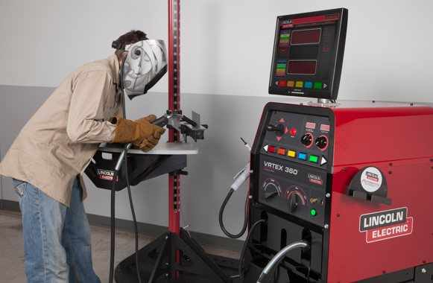
ভার্চুয়াল রিয়েলিটির প্রভাব
প্রকৌশল ও বিজ্ঞান
গবেষণালব্ধ ফলাফল বিশ্লেষণ ও উপস্থাপন
বৈজ্ঞানিক যন্ত্রপাতির ব্যবহার

Slide 11
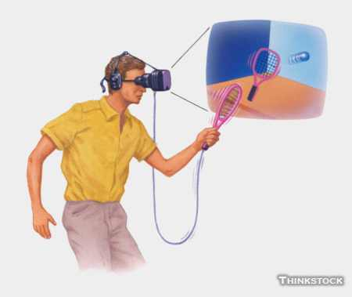
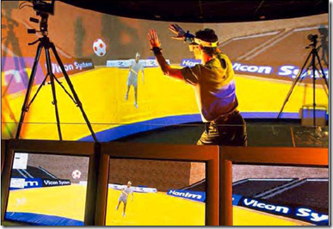
ভার্চুয়াল রিয়েলিটির প্রভাব
খেলাধুলা ও বিনোদন
ভার্চুয়াল রিয়েলিটির কল্যাণে
বিভিন্ন খেলাধুলার
নিয়ম-কানুন সম্পর্কে জানা যাচ্ছে
কম্পিউটারের সাথে
কোন খেলায় অংশগ্রহন সহজ হচ্ছে

Slide 12
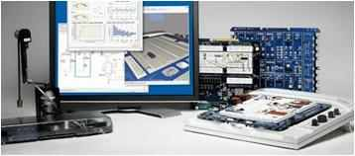
ভার্চুয়াল রিয়েলিটির প্রভাব
কম্পিউটার ও যোগাযোগ
সার্কিট বা ডায়াগ্রাম ডিজাইন
কম্পিউটার হার্ডওয়্যার ও সফটওয়্যার তৈরি

Slide 13
ভার্চুয়াল রিয়েলিটির প্রভাব
ব্যবসা ও বাণিজ্যে

Slide 14
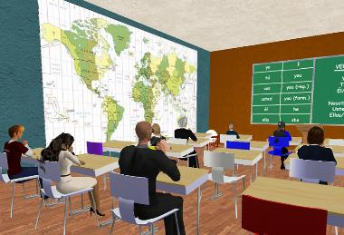
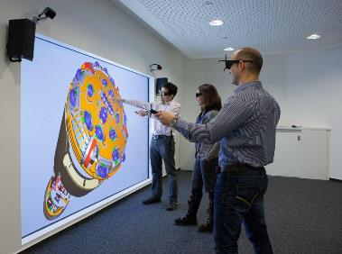
ভার্চুয়াল রিয়েলিটির প্রভাব
ব্যবসা ও বাণিজ্যে
ব্যবসায়িক কর্মচারীদের প্রশিক্ষণ প্রদান
উৎপাদিত বা প্রস্তাবিত পণ্যের কৌণিক উপস্থাপন

Slide 15
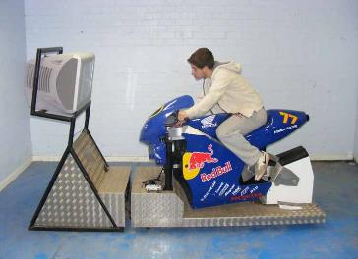
ভার্চুয়াল রিয়েলিটির প্রভাব
ব্যবসা ও বাণিজ্যে
পণ্যের গুণগত মান যাচাই
পণ্য ব্যবহারের ক্ষতিকারক দিক / পার্শ্বপ্রতিক্রিয়া নিরুপন করতে পারে।
ভোক্তা ও ক্রেতার কাছে পণ্যের ব্যবহার পদ্ধতি ও সুবিধাদি উপস্থাপন।

Slide 16
ভার্চুয়াল রিয়েলিটির প্রভাব
শিক্ষাক্ষেত্রে

Slide 17
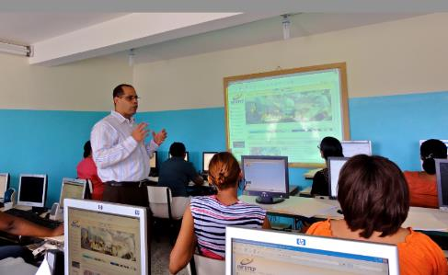
ভার্চুয়াল রিয়েলিটির প্রভাব
শিক্ষাক্ষেত্রে
শিক্ষার জটিল ও কঠিন বিষয়গুলো সহজে উপস্থাপন করা
পাঠদানের বিষয়টি সহজে চিত্তাকর্ষক ও হৃদয়গ্রাহী করা

Slide 18
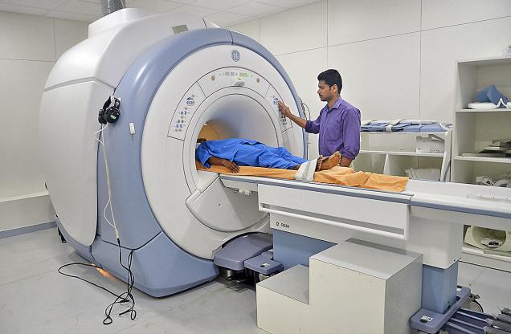
ভার্চুয়াল রিয়েলিটির প্রভাব
স্বাস্থ্য সেবা

Slide 19
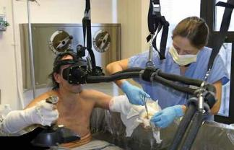
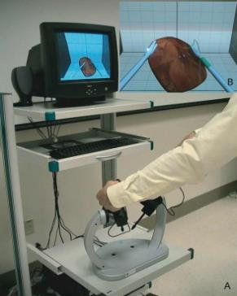
ভার্চুয়াল রিয়েলিটির প্রভাব
স্বাস্থ্য সেবা
সিমুলেশনের মাধ্যমে জটিল সার্জারি অত্যন্ত সূক্ষভাবে সম্পন্ন করা সম্ভব হয়।
নতুন চিকিৎসা সম্পর্কে ধারণা অর্জন বা প্রশিক্ষণ

Slide 20
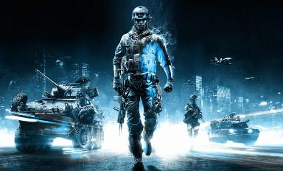
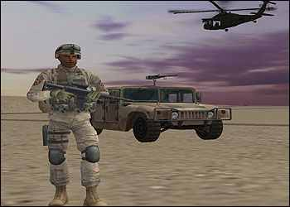
ভার্চুয়াল রিয়েলিটির প্রভাব
গেমস তৈরি
ভার্চুয়াল রিয়েলিটি –এর ব্যাপক প্রয়োগ হচ্ছে-
গেমস তৈরি করতে
বাজারে প্রচলিত অধিকাংশ গেমসই
এ মডেল অনুসরণ করে তৈরি।
যেমন-ভার্চুয়াল স্পোটর্স, ভার্চুয়াল পুলিশ কপ ইত্যাদি

Slide 21
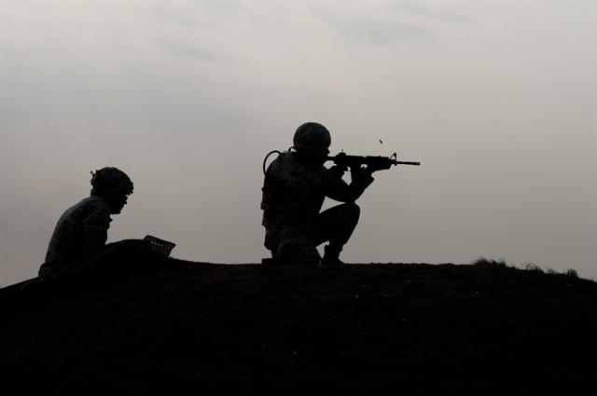
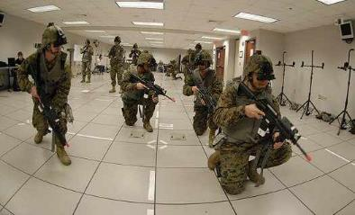
ভার্চুয়াল রিয়েলিটির প্রভাব
সেনাবাহিনী প্রশিক্ষণে
রাতে যুদ্ধ পরিচালনা
শত্রুর অবস্থান নির্ণয়
ইত্যাদিতে উন্নত যুদ্ধ সামগ্রীর ব্যবহার কম সময়ে নিখুঁতভাবে প্রশিক্ষণ প্রদান

Slide 22
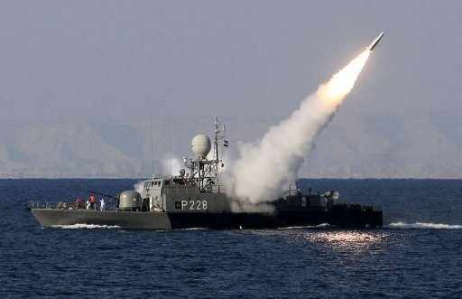
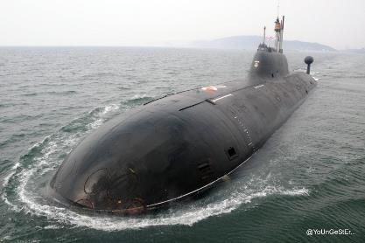
ভার্চুয়াল রিয়েলিটির প্রভাব
নৌ বাহিনী প্রশিক্ষণে
নৌবাহিনীতে যুদ্ধ প্রশিক্ষণ
ডুবোজাহাজ চালনা

Slide 23
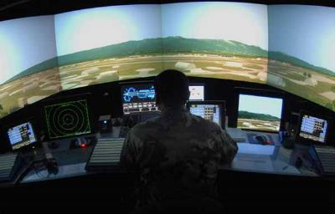
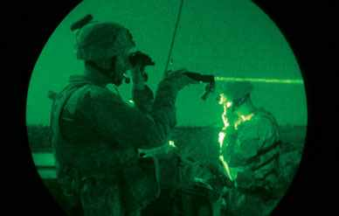
ভার্চুয়াল রিয়েলিটির প্রভাব
নৌ বাহিনী প্রশিক্ষণে
শত্রুর জাহাজের অবস্থান নির্ণয়
রাত্রিকালিণ যুদ্ধ পরিচালনায়

Slide 24
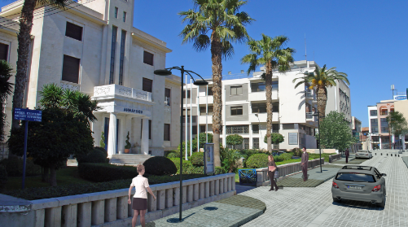
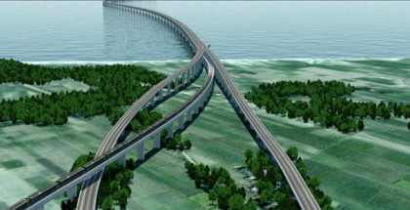
ভার্চুয়াল রিয়েলিটির প্রভাব
নগর পরিকল্পনায়
নগর উন্নয়নের রুপরেখা
যাতায়াত ব্যবস্থা

Slide 25
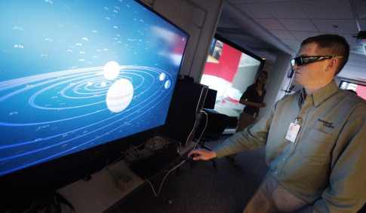
ভার্চুয়াল রিয়েলিটির প্রভাব
মহাশূণ্য অভিযানে
এই প্রযুক্তি প্রয়োগ করে ত্রিমাত্রিক সিমুলেশন তৈরির মাধ্যমে
মহাকাশ বা জ্যোতির্বিজ্ঞানের ছাত্র-শিক্ষকরা
সৌরজগৎ বা মহাকাশের
গ্রহ বা গ্রহাণুপুঞ্জের অবস্থান
গঠন প্রকৃতি ও গতিবিধি
গ্রহের মধ্যস্থিত বিভিন্ন বস্তু বা প্রাণের অস্তিত্ব উপস্থিতি সম্পর্কে সহজেই ধারণা অর্জন করতে পারে

Slide 26
একক কাজ
ভার্চুয়াল রিয়েলিটিতে কী ধরনের ইমেজ তৈরি হয়?
ক. এক-মাত্রিক
খ. দ্বি-মাত্রিক
ক. এক-মাত্রিক
খ. দ্বি-মাত্রিক
গ. ত্রি-মাত্রিক
গ. ত্রি-মাত্রিক
ঘ. চতুর্মাত্রিক
ঘ. চতুর্মাত্রিক

Slide 27
ভার্চুয়াল রিয়েলিটির প্রাত্যহিক জীবনে কোন কোন বিষয়ের উপর প্রভাব ফেলেছে তোমরা মনে কর।
ভার্চুয়াল রিয়েলিটি কার ড্রাইভিং এর ক্ষেত্রে কি প্রভাব ফেলেছে ।
ভার্চুয়াল রিয়েলিটি সেনাবাহীনির প্রশিক্ষণ এর ক্ষেত্রে কি প্রভাব ফেলেছে ।

Slide 28
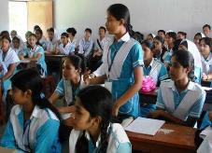
মূল্যায়ন
ভার্চুয়াল রিয়েলিটি কী?
শিক্ষাক্ষেত্রে ভার্চুয়াল রিয়েলিটির প্রভাব মূল্যায়ণ কর

Slide 29
শিক্ষা ক্ষেত্রে কিংবা শ্রেণি কক্ষে ভার্চুয়াল রিয়েলিটি প্রয়োগ করে শিক্ষা গ্রহনের বিষয়টিকে কীভাবে আরো আকর্ষণীয় ও রোমাঞ্চকর করে তোলা যায় সে বিষয়ে একটি পরিকল্পনা তৈরি কর।

